Slide 1


Управление активацией Windows Vista, Windows 7 и Windows Server 2008 / 2008 R2 в корпоративной сети
Сушин Александр
ОАО «Редуктор-ПМ»
MCSE
microsoft@perm.ru

Slide 2
Product Activation
Retail
Вводим Product Key, затем активируем ПО
Стандартный метод для коробочного ПО, например, Vista Home
OEM
ПО предварительно активировано, от клиента никаких действий не требуется
Volume License Key (VLK) для Windows XP/Windows Server 2003
Для корпоративных клиентов с большим числом серверов и клиентских систем
Специальный ключ, позволяющий обходить активацию
Более масштабируемое решение

Slide 3
Volume Activation
Существенная переработка Product Activation
Ранее один VLK использовался для многих систем
Теперь ПО, приобретенное по корпоративным каналам лицензирования, должно проходить активацию
Цель – предотвращение распространения за пределы организации
Для коробочного (Retail) ПО по-прежнему требуются индивидуальные ключи
Методы активации корпоративного ПО: KMS и MAK

Slide 4
KMS и MAK
KMS (Key Management Service)
Инфраструктурный сервис (похожий на DHCP ☺)
Сервер KMS управляет активациями
Клиенты запрашивают и получают активацию
MAK (Multiple Activation Key)
MAK похож на ключ от коробочного ПО, но допускает более одной активации
Лимит зависит от типа лицензионного соглашения (Open, Select, Enterprise Agreement и т.д.)
В обоих вариантах существует Grace Period (льготный период, т.е. допускается временное функционирование не активированного ПО)

Slide 5
Grace Period (льготный период)
При отсрочке активации
Начальный льготный период (Out-Of-Box Grace)
30 дней после установки для всех продуктов, поставляемых по каналам корпоративного лицензирования, за исключением:
Windows Server 2008: 60 дней
Windows Server 2008 R2: 30 дней
Можно “обнулить”: ‘slmgr /rearm’ или ‘sysprep /generalize’ (но только несколько раз)

Slide 6
KMS: Key Management Service
Рекомендуемый метод для корпоративных лицензий
Клиент-серверная архитектура
Сервер KMS управляет активациями
Клиенты запрашивают и получают активации
Операционная система для хоста KMS
Windows Vista, Windows 7, Windows Server 2008, Windows Server 2008 R2
Windows 2003 SP1 + обновление KB948003
http://support.microsoft.com/kb/948003
x86 или x64
Может запускаться в виртуальной машине

Slide 7
KMS: Key Management Service
Служба
Одна и та же на сервере KMS и на клиентах
Windows Server 2008, Vista: SLSVC.EXE / "Software Licensing"
Windows Server 2008 R2, Windows 7, Windows Server 2003 SP1: SPPSVC.EXE / "Software Protection"

Slide 8
KMS и клиенты
По умолчанию, для ПО, поставляемого по каналам корпоративного лицензирования, требуется инфраструктура KMS (Office 2010)
KMS не ведет подсчет использованных лицензий

Slide 9
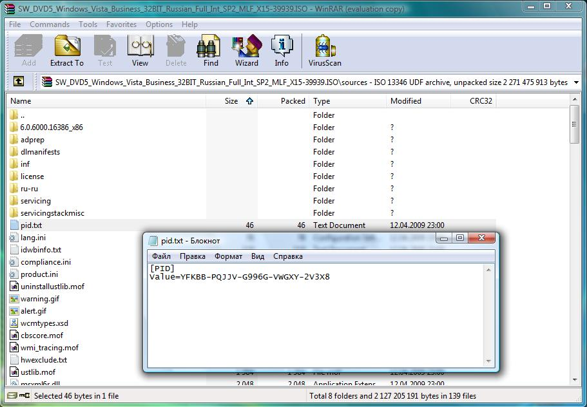
Установка клиентов KMS
Product Key можно найти в дистрибутиве ОС, поставляемой по корпоративной лицензии, в файле sources\pid.txt (Демо)

Slide 10
Установка сервера KMS
Получите ключ KMS на портале корпоративного лицензирования Microsoft
Установите операционную систему
Установите ключ KMS
SLMGR.VBS /ipk <key>
Требуются повышенные привилегии
Активируйте сервер KMS
Онлайн, через Интернет
SLMGR.VBS /ato
Или по телефону
SLUI.EXE 4
По умолчанию, каждый ключ KMS может быть использован для установки до 6 серверов KMS
Ключ KMS не предназначен для инсталляции обычных серверов и рабочих станций

Slide 11
Обнаружение сервера KMS
Автообнаружение
Клиент просматривает в DNS особую SRV-запись, регистрируемую сервером KMS
KMS регистрирует в своей зоне DNS SRV-запись:
_VLMCS._TCP.mydomain.com (_service._protocol)
Прямое соединение
Заставляет клиента просматривать только указанные FQDN или IP-адрес сервера KMS
Записи добавляются в реестр на клиентах
SLMGR.VBS /skms <KMS_FQDN or IP>[:<port>]

Slide 12




Автообнаружение сервера KMS
AD / DNS
1. Клиент запрашивает в DNS SRV-записи _VLMCS
0. KMS регистрирует
SRV-запись
2. DNS возвращает записи KMS-серверов
4. KMS возвращает текущий счетчик - клиент активируется, если значение счетчика >= (Vista:25, Server:5)
3. Клиент выбирает KMS из списка и отправляет анонимный запрос
KMS Client
KMS Host

Slide 13
Группы ключей KMS
KMS поддерживает только один ключ
Можно ли на одном ключе активировать разные продукты?
Группы ключей
Иерархия лицензионных ключей, способных активировать семейства продуктов
Server Group C
Server Group B
Server Group A
Client VL

Slide 14
Группы ключей
Group C
Windows Server 2008 Datacenter
Windows Server 2008 for Itanium
+ Group B editions
Group C
Windows Server 2008 R2 Datacenter
Windows Server 2008 R2 for Itanium
+ Group B & previous editions
Group B
Windows Server 2008 Enterprise
Windows Server 2008 Standard
+ Group A editions
Group B
Windows Server 2008 Enterprise R2
Windows Server 2008 Standard R2
+ Group A & previous editions
Group A
Windows Web Server 2008
Windows HPC Server 2008
+Client VL editions
Group A
Windows Web Server 2008 R2
Windows Server 2008 R2 HPC
+ Client and previous editions
Client VL
Windows Vista Enterprise
Windows Vista Business
Client VL
Windows 7 Enterprise
Windows 7 Professional
+ previous editions

Slide 15
Группы ключей KMS
KMS-сервер на базе Windows Vista / Windows 7 поддерживает только группу ключей Client VL
KMS-сервер под управлением любой версии Windows Server 2008 / 2008 R2 поддерживает любые группы ключей
Установите обновление KB968912 для поддержки активации Windows 7 / Windows Server 2008 R2 KMS-сервером под управлением Windows Vista / Windows Server 2008

Slide 16
Время действия активации KMS
Неактивированные клиенты
по умолчанию, пытаются соединиться с сервером KMS каждые 2 часа
После активации лицензионный период устанавливается 180 дней (6 месяцев)
Активированный клиент каждые 7 дней пытается обновить активацию
Успешно? – лицензионный период вновь устанавливается в 180 дней
Неудачно? – клиент ищет другой сервер KMS

Slide 17
Порог активации KMS
В отличие от клиентов MAK, для клиентов KMS требуется регулярное подтверждение активации
Сервер KMS не начинает активацию клиентов, пока их число не достигает предопределенного порога (activation count)
Windows Vista / Windows 7: 25 клиентов
Windows 2008 / Windows Server 2008 R2: 5 клиентов
Считаются только клиенты, обращавшиеся к серверу KMS в течение последних 30 дней
Для ОС Vista SP2, Windows Server 2008 SP2 / 2008 R2, Windows 7 считаются как физические, так и виртуальные машины, для остальных – только физические

Slide 18
MAK: ключ многократной активации
Один ключ для многих систем
Число активаций определяется лицензионным соглашением
В случае компрометации запросите Microsoft закрыть текущий ключ и выпустить новый
Требуется соединение с Центром активации Microsoft

Slide 19
MAK: особенности
Активация клиентов производится один раз
Требуется доступ в Интернет
Активация по телефону также доступна
Оставшееся число активаций можно посмотреть:
Online: Microsoft Volume Licensing Service Center (VLSC), eOpen, or MSDN
VAMT (Options -> Manage MAK Keys)

Slide 20
MAK: замечания
Не должен быть основным методом активации
предпочтение - KMS
используйте MAK, если невозможно использовать KMS
Значительные изменения конфигурации оборудования потребуют повторной активации
это отразится на счетчике активаций не в лучшую сторону
Клонированная система должна пройти отдельную активацию

Slide 21
Утилиты Volume Activation Management Tool (VAMT)
Утилита для автоматизации и управления корпоративной активацией на множестве клиентов
MAK Independent Activation
Устанавливает ключи MAK и позволяет клиентам активироваться
MAK Proxy Activation
Устанавливает ключи MAK на клиенты без доступа в Интернет и активирует их для клиентов
KMS Activation
Устанавливает и активирует ключи VL по умолчанию
Версия 1.1 доступна на сайте Microsoft
Версия 1.2 (в составе WAIK) добавляет поддержку Windows 7 and Windows Server 2008 R2

Slide 22
Утилиты Volume Activation Management Tool (VAMT)
Демонстрация

Slide 23
Утилиты SLMGR.VBS
Основная утилита конфигурации
Наиболее известные ключи
-ipk установить ключ защиты ПО
-ato активировать
-dli показать лицензионную информацию
-xpr срок окончания лицензионного состояния
-skms прямое подключение клиента
-rearm Reset OOB grace period (можно выполнить ограниченное число раз)
Сценарий находится в папке \System32

Slide 24
Мониторинг активаций и получение ключей KMS и MAK
Volume Licensing Service Center
зарегистрированные лицензии
информация по ключам KMS
запрос нового ключа MAK
счетчик MAK-активаций
https://www.microsoft.com/licensing/servicecenter
Журнал событий
Key Management Service Event Log

Slide 25
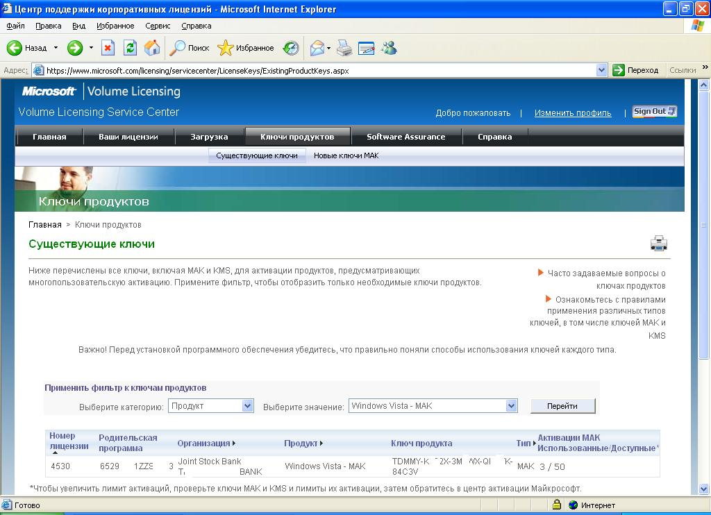
Volume Licensing Service Center

Slide 26
Анализ конфигурации Выберите ваш вариант
Изолированные сети
25 и более клиентов
менее 25 клиентов
Изолированные клиенты
Демонстрационные ноутбуки
Компьютеры в удаленных офисах

Slide 27
Рекомендации Основные принципы
Простота
Vista в качестве сервера KMS – плохое решение
Используйте KMS всегда, когда это возможно и минимизируйте число серверов KMS
Ограничение в 6 серверов KMS для одного ключа можно преодолеть

Slide 28
Рекомендации Основные принципы
Используйте ключи MAK, только когда невозможно использовать KMS
Как правило, практическое решение задействует оба сценария
Никогда не открывайте порт KMS (1688 по умолчанию) для подключений из Интернета

Slide 29
Итоги
Volume Activation – технология, с которой удобно работать в корпоративной сети
VA следует использовать для всех современных операционных систем Microsoft
Не все очевидно на первый взгляд
Создайте правильную инфраструктуру KMS

Slide 30
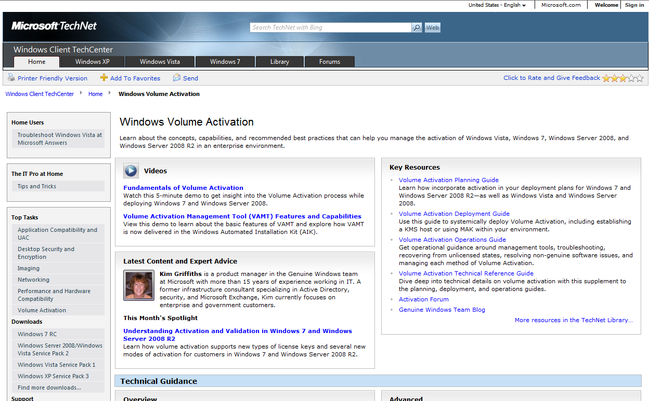
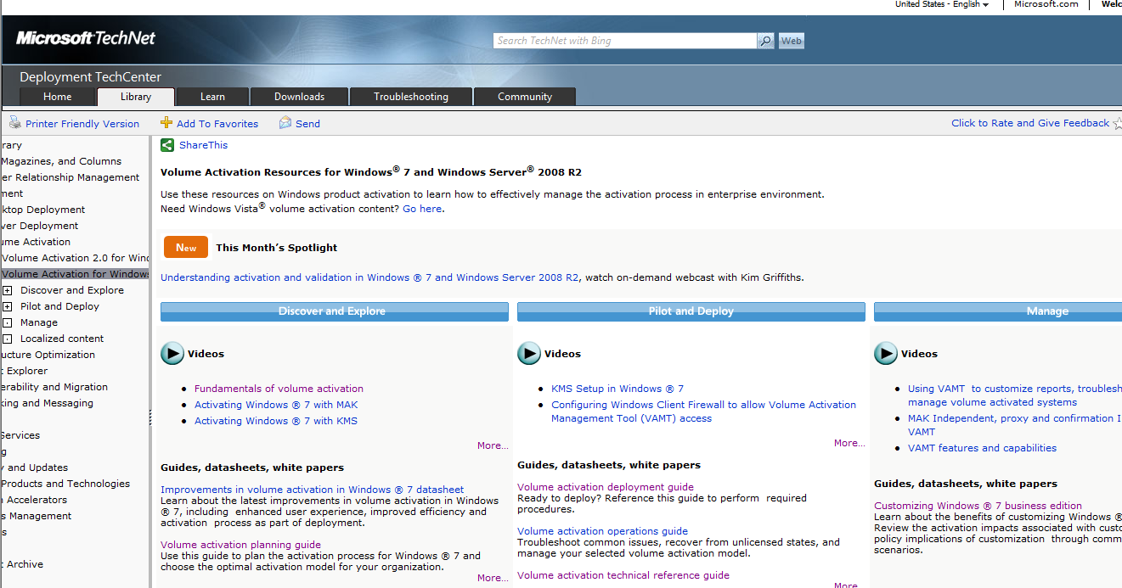
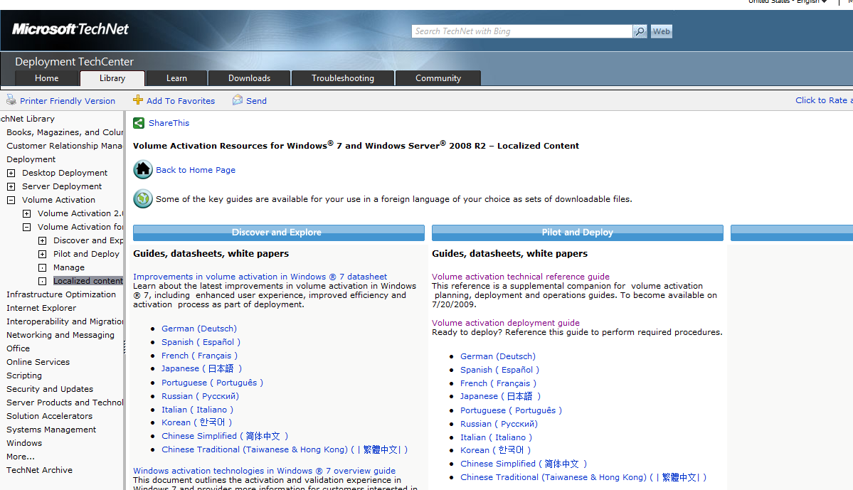
Информационные ресурсы
Техническая информация по Volume Activation
http://www.technet.com/volumeactivation
Мультимедиа-ресурсы
http://www.microsoft.com/volumeactivation
Статья Шона Дьюби в Windows IT Pro /RE “Активация в Windows Server 2008”
http://www.osp.ru/win2000/2009/05/9544866

Slide 31
Спасибо!
Заполните отзыв о докладе как мероприятии STEP:
http://tinyurl.com/STEP153
Мой e-mail: microsoft@perm.ru
При подготовке доклада была использована презентация “Управление активацией Windows Vista, Windows 7 и Windows Server 2008 / 2008 R2 в корпоративной сети”, Олег Ржевский, MVP –Windows Desktop Experience

